Slide 1

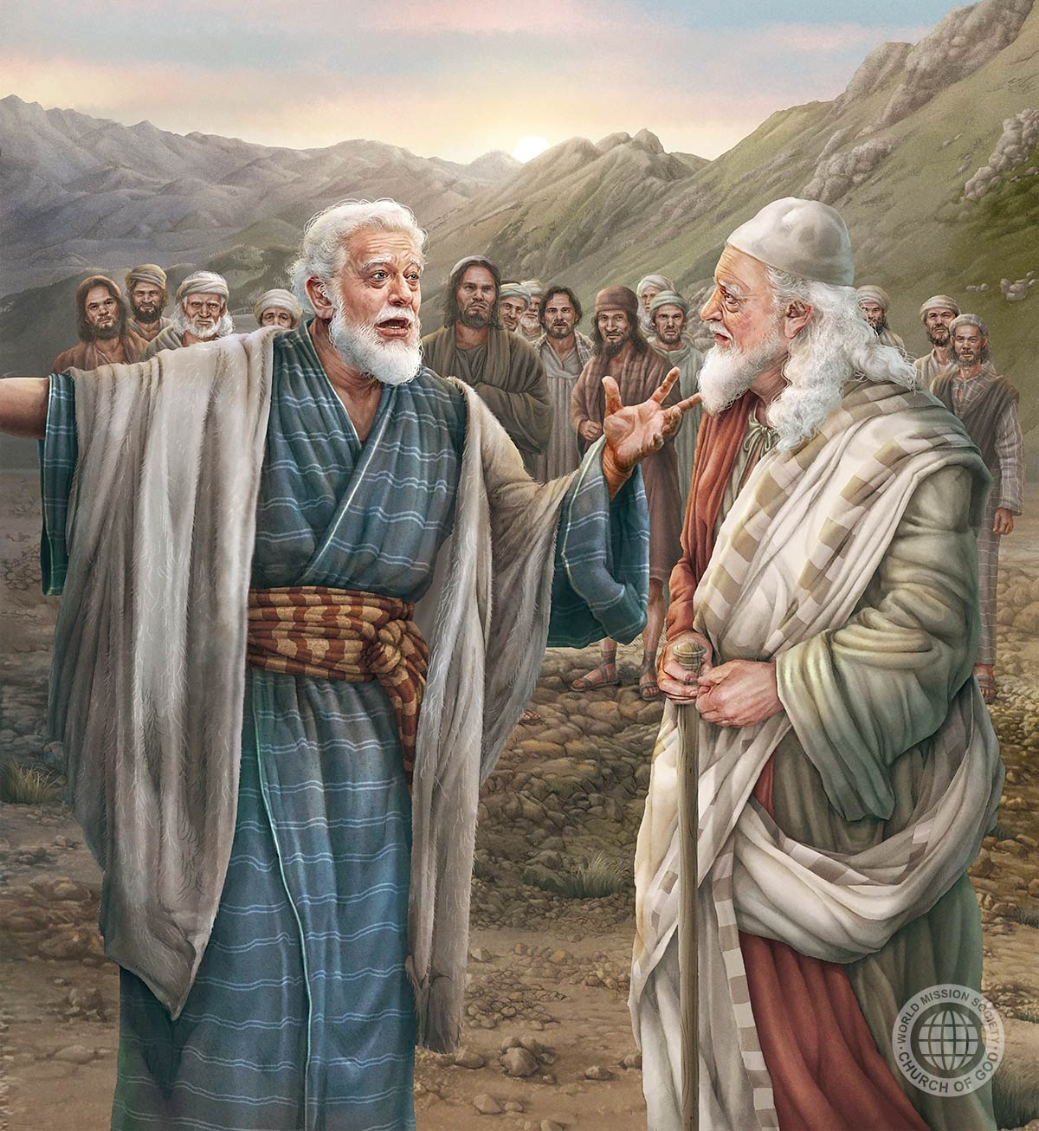
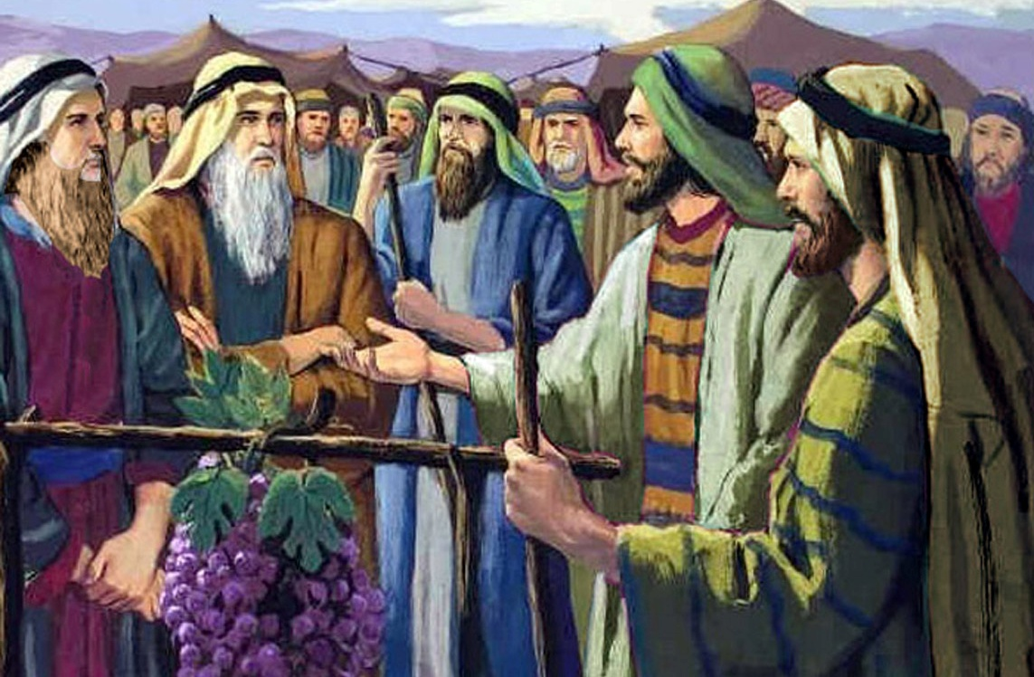
ГІГАНТИ ВІРИ:ІСУС НАВИН І ХАЛЕВ
Урок 8 за 22 листапада 2025

Slide 2
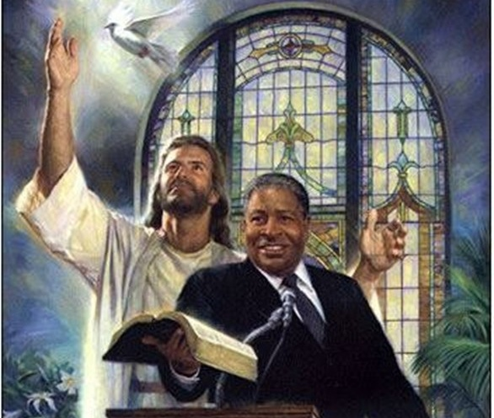
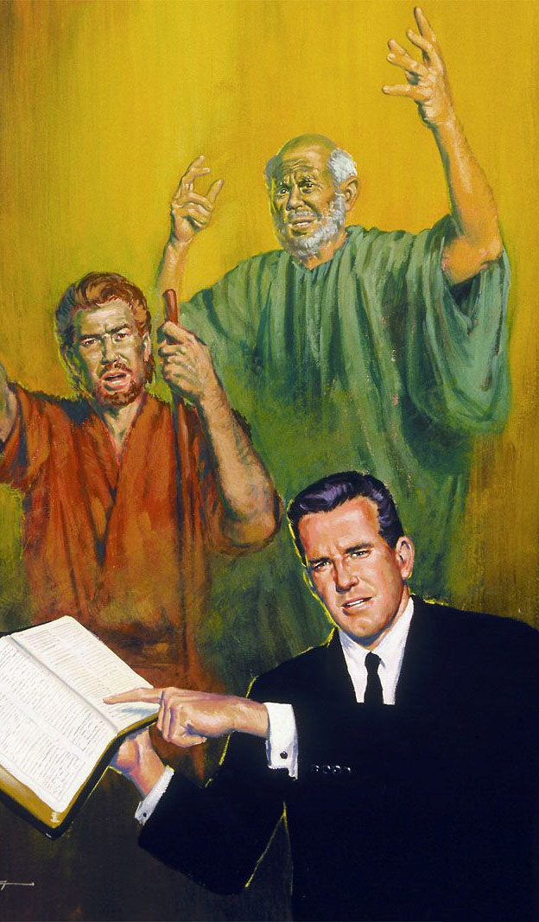
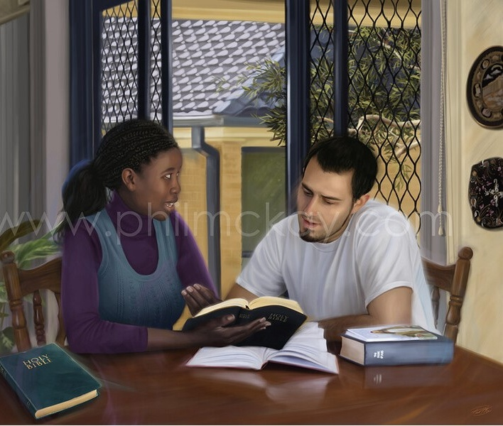
“Згадуйте ваших наставників, які проповідували вам Боже Слово, і, дивлячись на кінець їхнього життя, наслідуйте їхню віру”
(Євреям 13:7)

Slide 3


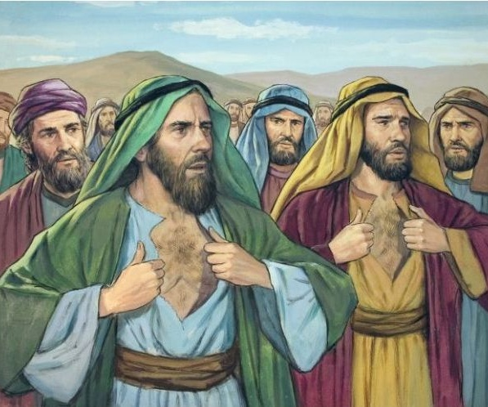







Чи знаєте ви цих десятьох людей: Шаммуа, Шафат, Ігал, Палтій, Гадіель, Гаддіїль, Амміїль, Сетур, Нахбі та Геуїл?
Їхня «слава» полягала в тому, що вони не довіряли Божій силі, що призвело до їхньої смерті та смерті цілого покоління (Числа 14:36-37).
Але ви, мабуть, чули про цих двох людей: Ісуса Навина та Халева. Вони твердо стояли, вірили в Божі обіцянки та дожили до їхнього виконання (Чис. 14:38).
Як ми можемо наслідувати їхню віру та повністю довіритися тому, що Бог може зробити неможливе, так само як вони?
Віра Халева:
Зробити неможливе можливим.
Віра в дії.
Передача естафети.
Віра Ісуса Навина.
Як здобути віру.

Slide 4

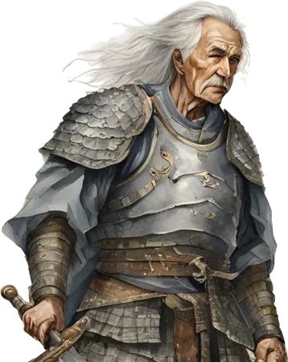
ВІРА ХАЛЕВА

Slide 5

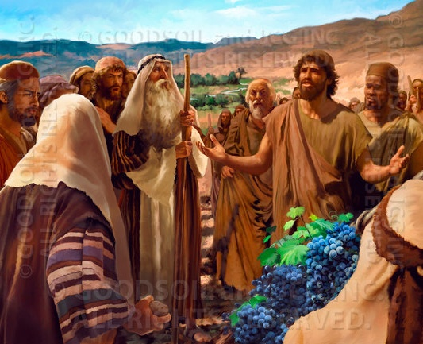
ЗРОБИТИ НЕМОЖЛИВЕ МОЖЛИВИМ
«Ті, хто пішов зі мною, лякали людей, але я залишився вірним моєму Богові й Господу».(Ісус Навин 14:8)
Ім’я «Халев» означає «собака». Як він продемонстрував у своєму житті, це ім'я було дано йому не як зневажливе, а за його непохитну вірність. Він був вірним там, де інші були невірними. Він залишався вірним Богу там, де інші боялися.
Де десять шпигунів бачили міста, які неможливо було завоювати, і велетнів, яких неможливо було перемогти, Халев бачив завойовані міста і велетнів, яких можна було «з'їсти, як хліб» (Чис. 13:28-33; 14:6-9).
Разом з Ісусом Навином (трохи молодшим за нього) він твердо стояв на своєму, навіть коли натовп хотів побити їх камінням (Чис. 14:10).
Його приклад заохочує нас зберігати тверду віру в Бога, який може зробити можливим те, що для нас неможливе.

Slide 6
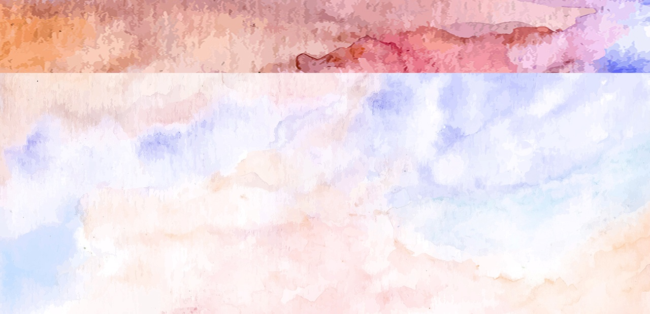
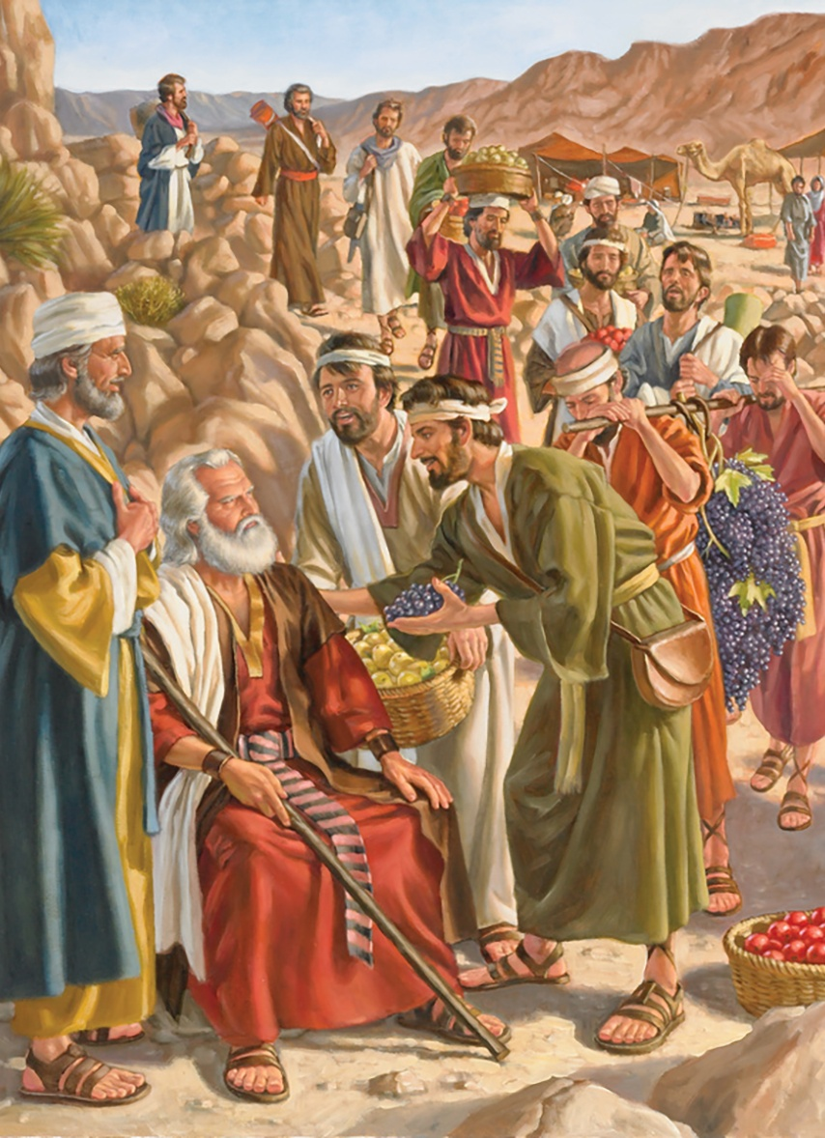
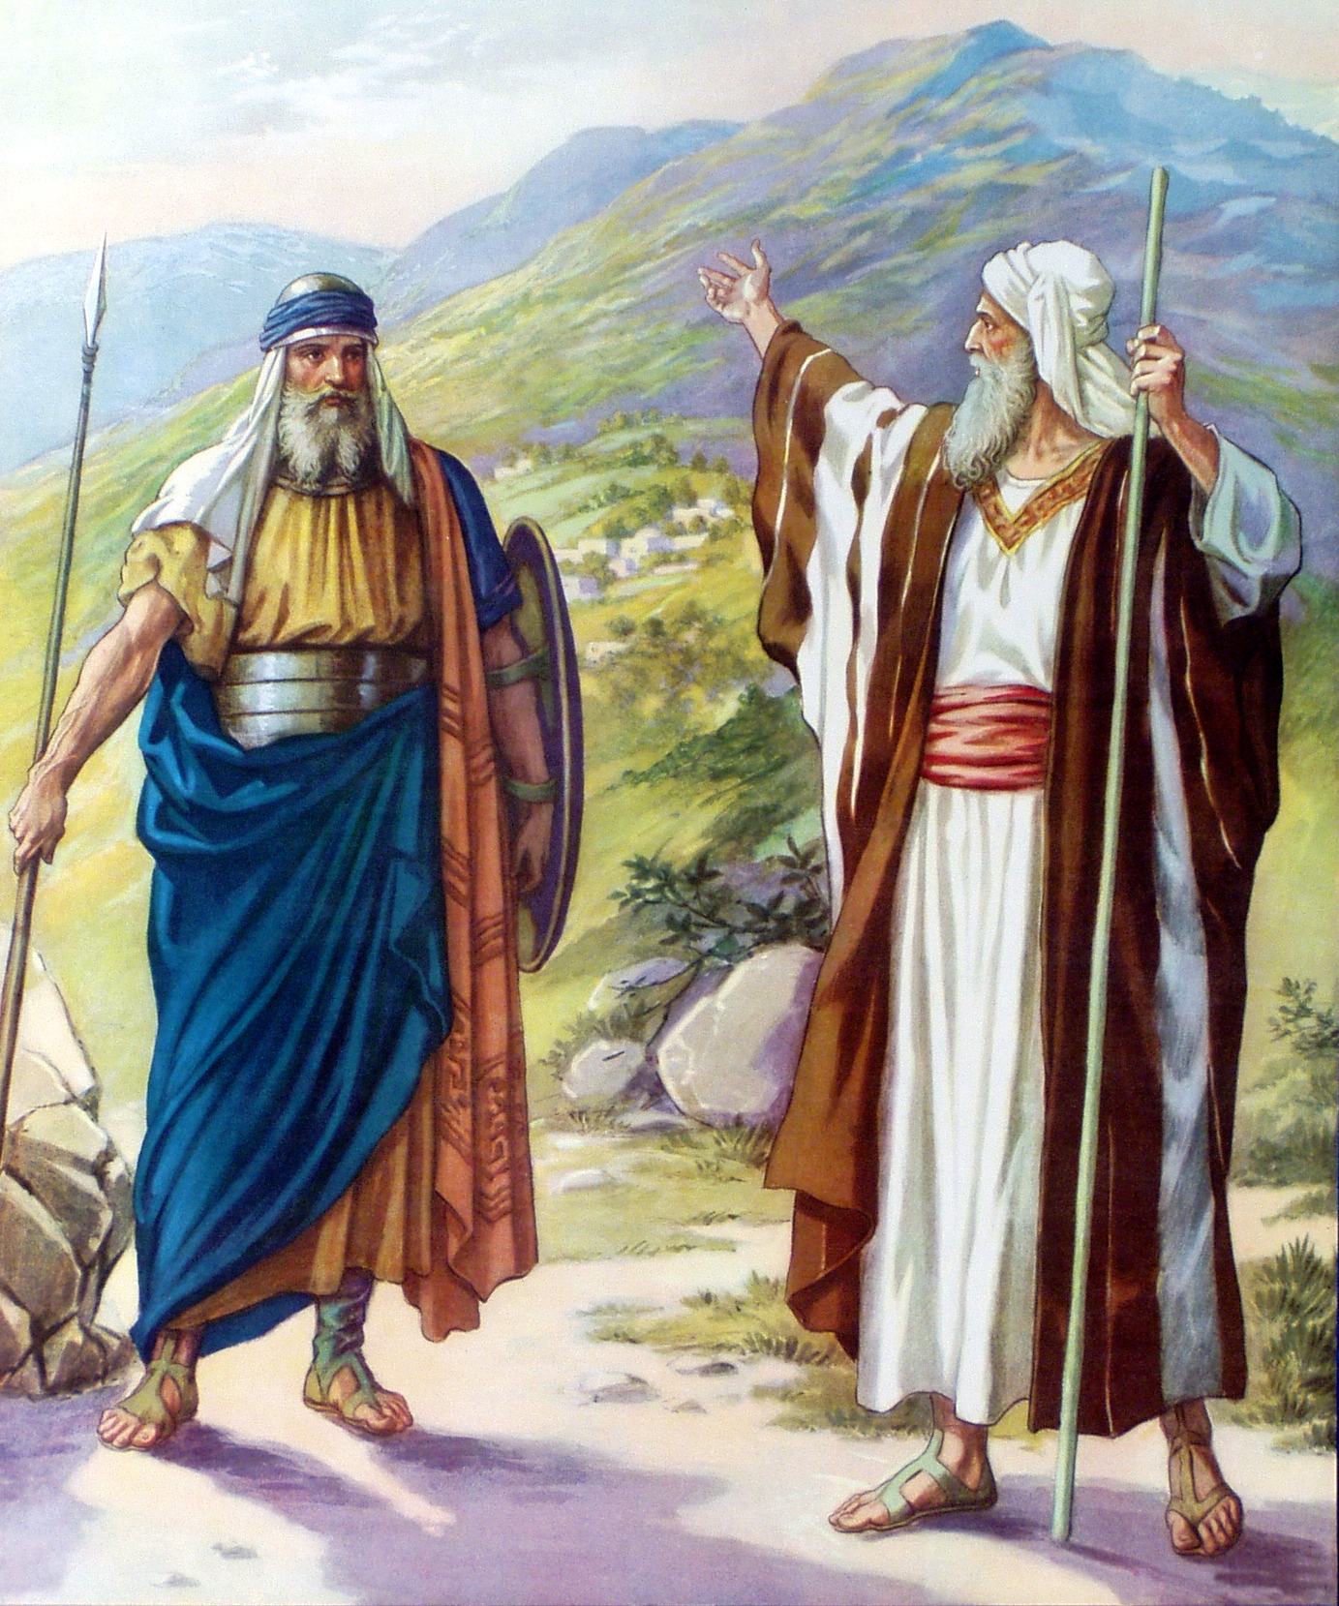
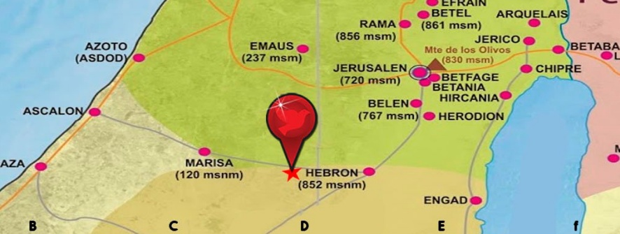
ВІРА В ДІЇ
«Дай мені той гірський край, що Господь обіцяв мені того часу. Від того дня ти знаєш, що там живуть анакіми, і що їхні міста великі та укріплені. Однак, з допомогою Господа, я вижену їх з того краю, як Він обіцяв».(Ісус Навин 14:12)
За словами самого Халева, коли Мойсей попросив розповісти, «я розповів йому все, що бачив, усім своїм серцем» (Іс. Нав. 14:7) і «я залишився вірним Господу, Богу моєму» (Іс. Нав. 14:8). Завдяки його вірності йому було обіцяно, що він успадкує місце, де ступили його ноги під час огляду (Іс. Нав. 14:9).
Халевові було 40 років, коли його послали розвідником. Після п'яти років завоювань він був старим 85-річним чоловіком (Іс. Нав. 14:10). Його тіло та розум були такими ж бадьорими, а думки — такими ж (Іс. Нав. 14:11).
Настав час заявити про свою обіцянку та довести, що його слова не були марними. З Божою допомогою він збирався пожерти велетнів та завоювати їхні міста (Ісус Навин 14:12-14).

Slide 7

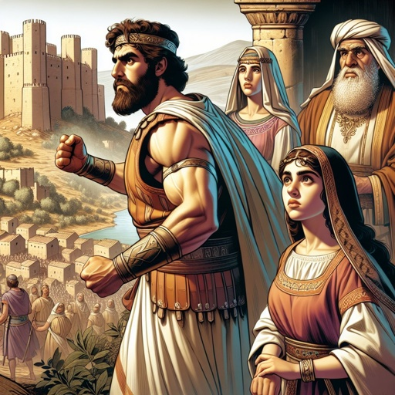
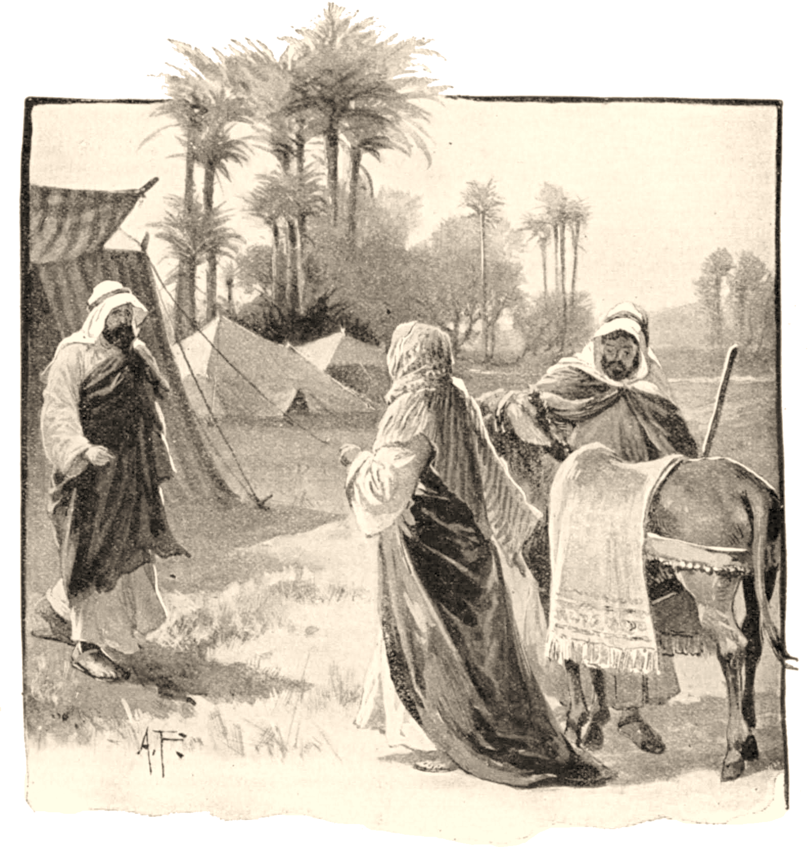
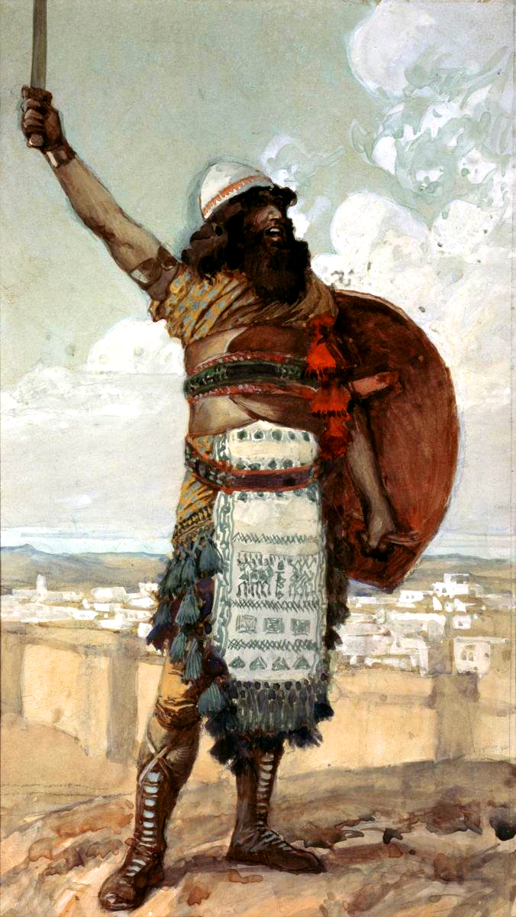
ПЕРЕДАЧА ЕСТАФЕТИ
«І сказав Халев: Хто нападе на Кір’ят-Сефер і візьме його, тому я віддам Ахсу, дочку мою, за жінку».(Ісуса Навина 15:16)
Коли Халев завоював частину своєї території, він розмірковував про спадщину, яку залишить після себе. Чи продовжуватимуть його нащадки довіряти Богові, як він?
Він довів, що Богові можна довіряти, і тепер хотів знайти когось із такою ж вірою, щоб передати йому естафету.
З цієї причини він пообіцяв руку своєї дочки тому, хто завоює Кіріат-Сефер, також званий Девір (Іс. Нав. 15:15-16).
Його племінник Отніїл був тим могутнім чоловіком, який завоював місто і став першим суддею Ізраїлю (Ісус Навин 15:17; Суддів 3:9-11).
Одружившись з Ахсою, дочкою Халева, він переконав її батька дозволити йому розширити завойовану територію (Іс. Нав. 15:18-19), тим самим довівши себе гідним спадкоємцем Халева.

Slide 8

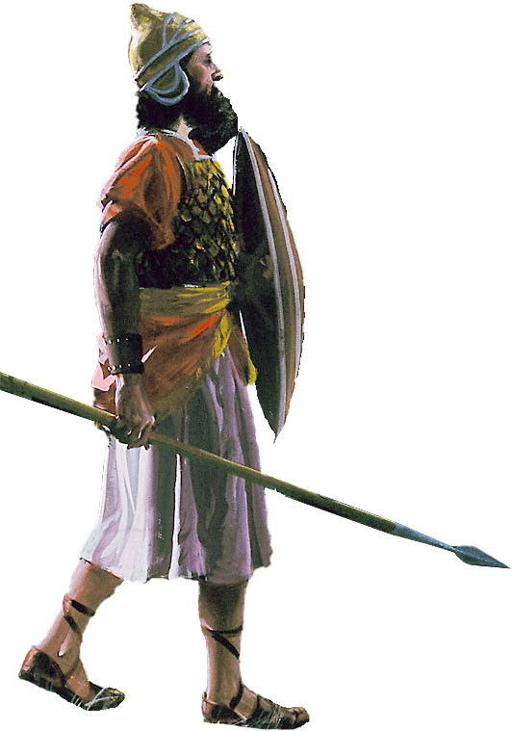
ВІРА ІСУСА НАВИНА

Slide 9

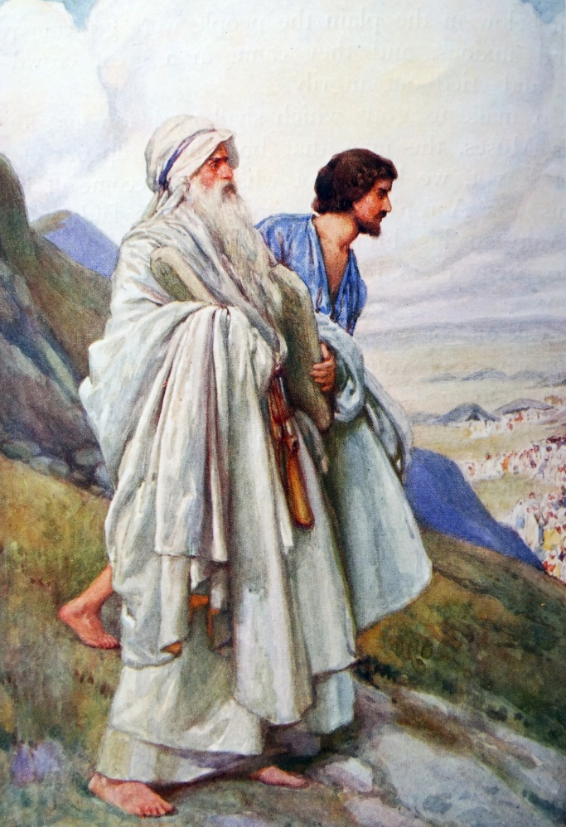
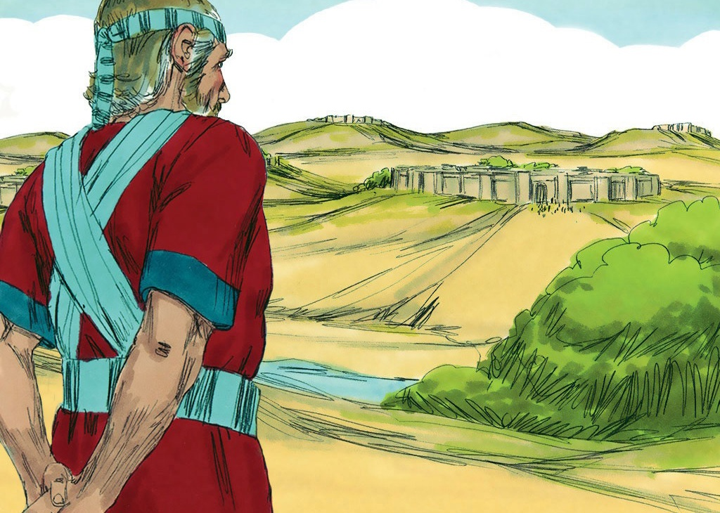
«І коли вони закінчили поділ Краю у спадок за їхніми границями, сини Ізраїля дали спадок Ісусу Навину, синові Навина, серед себе.” (Ісуса Навина 19:49)
У юності Мойсей обрав Ісуса Навина своїм помічником. Він виявився слухняним, сміливим, вірним, готовим допомогти та люблячим Божі справи (Вих. 33:11).
Коли настав час претендувати на власну територію, він чекав, поки всі племена отримають свою спадщину, і вибрав «решту» [Тімнат-Сера] (Іс. Нав. 19:50), місто поблизу Шіло, де було зведено Святилище.
З його розповіді ми дізнаємося, що:
Віра не ігнорує факти, вона просто пропонує інший кут розуміння.
Замість того, щоб скаржитися, ми покликані довіряти Божим планам та підкорятися їм.
Благословення приходять до тих, хто повністю перебуває в Господі
Життя в усіх його вимірах має відбуватися згідно з планами, встановленими Богом
Варто жити близько до Бога (Пс. 84:10)

Slide 10

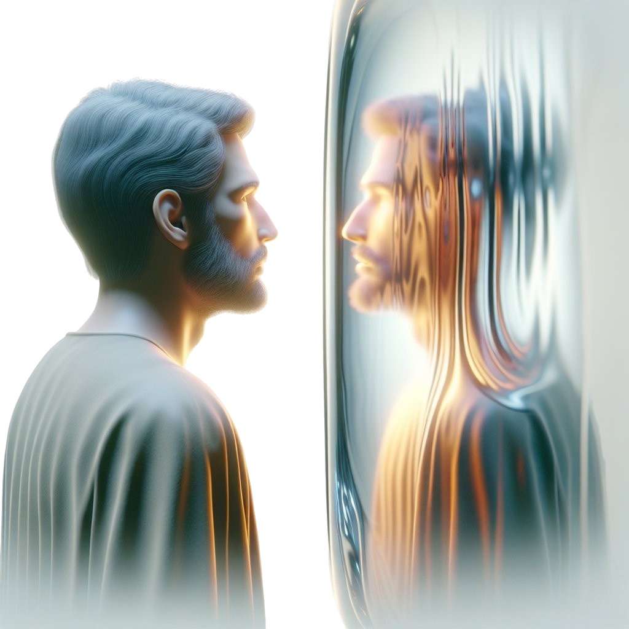
ЯК ЗДОБУТИ ВІРУ

Slide 11

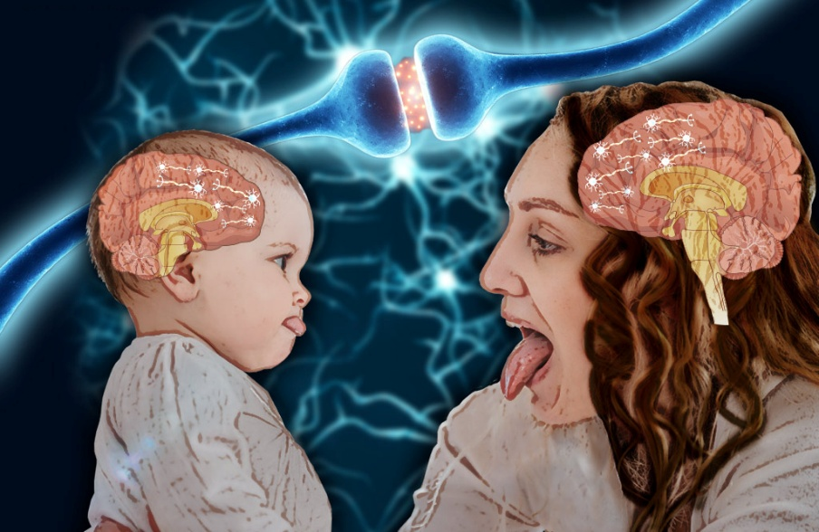
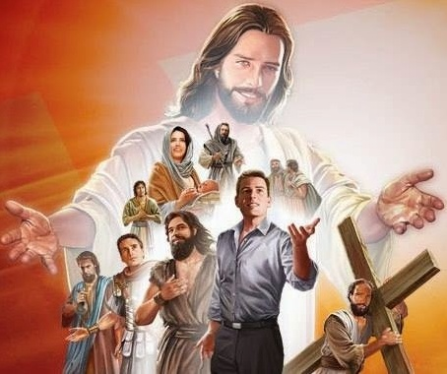
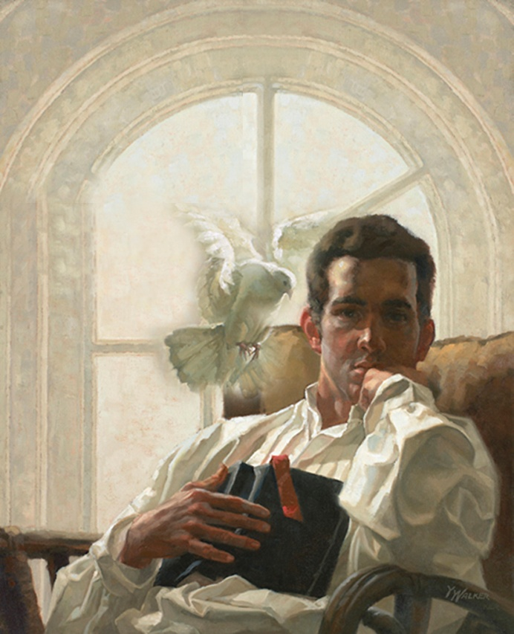
«Тому, оскільки ми оточені такою кількістю людей, які виявили свою віру, відкиньмо все, що перешкоджає, та гріх, що обплутує, і біжімо з силою у призначеному нам змаганні. Дивімося на Ісуса, бо від Нього походить наша віра, і Він її вдосконалює. Ісус страждав на хресті, зневажаючи сором такої смерті, знаючи, що після страждань Своїх матиме радість і веселість; і Він сидить праворуч престолу Божого».(Євреїв 12:1-2)
Наша поведінка, як правило, відображає те, що ми бачимо. Існують навіть так звані «дзеркальні нейрони», які розмивають межу між спостереженням за чимось і його дією.
Біблія запрошує нас спостерігати за прикладом великих героїв віри, звертаючи особливу увагу на Ісуса, найвищий приклад (Євр. 12:1-2).
Вивчаючи життя людей віри, таких як Калев та Ісус Навин, ми вчимося довіряти Богові, як вони; бути смиренними, як вони; свідчити про істину з мужністю, як вони.
Але як ми можемо перетворитися? Біблія чітко говорить: дозволяючи Святому Духу діяти в нас (2 Кор. 3:18). Це активна робота. Ми повинні вирішити перетворитися і, як Калев, взятися за роботу. Ми покликані бути живими жертвами для Бога (Рим. 12:1-2).

Slide 12

«Сьогодні нам потрібні люди, віддані своїй вірі, людей, які повністю слідують за Господом, людей, які не готові мовчати, коли потрібно говорити, які тверді, як сталь, у своїх принципах, які не намагаються хизуватися, які смиренно ходять з Богом, які терплячі, добрі, лагідні та ввічливі, які розуміють, що наука молитви полягає в тому, щоб практикувати віру і робити справи, які прославляють Бога і роблять добро Його народу... Слідування за Ісусом вимагає спочатку щирого навернення, а потім щоденного повторення цього навернення.
Саме віра Калеба в Бога дала йому мужність, позбавила його страху перед людьми, навіть перед великими велетнями, синами Анака, і дала йому силу твердо і без вагань захищати добро. Саме з цього ж джерела, великого Генерала військ, кожен справжній воїн хреста Христового повинен черпати силу і мужність, щоб подолати перешкоди, які часто здаються непереборними».
E. G. W. (Сини і дочки Божі, 19 липня)

